Slide 1
新制度実施！
知っておきたい
自筆証書遺言保管制度
講師

Slide 2
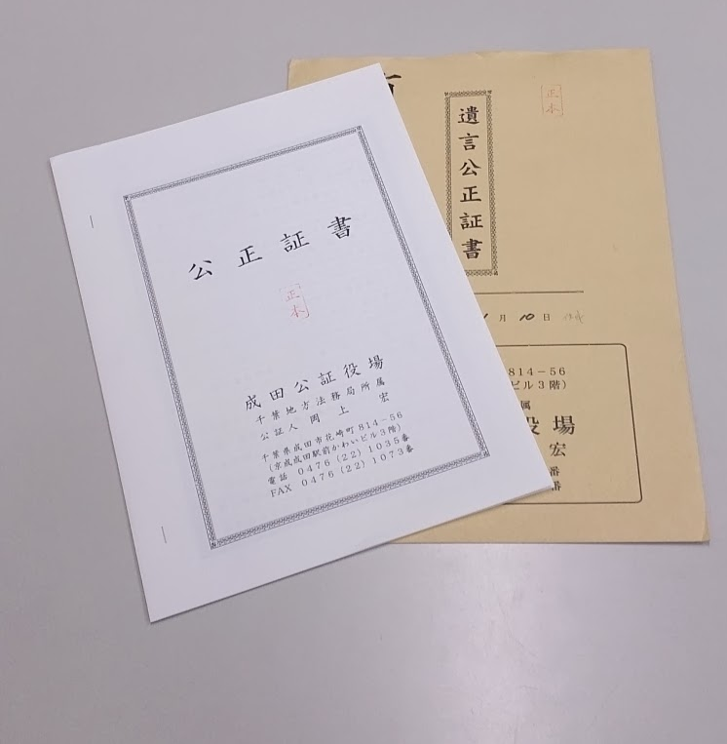
本日の流れ
1. 新制度の創設経緯と概要
2.新制度のポイント
3.新制度利用の流れ
4.新制度利用上の注意事項
5.メリット、デメリット
6.質疑応答
講師の公正証書遺言（第１回目作成時）

Slide 3
自筆証書遺言保管制度の創設経緯
自筆証書遺言とは（全文を自署し日付、署名、押印したもの）で
とにかく簡単に作れる（コツさえ知っていたら今すぐ誰でも作れる）
しかも1人で、無料！
但し問題点もあった
・見つからずじまい（保管場所、保管方法が決まってない）
・隠匿、改ざん、破棄される可能性大
長年この問題点が元で紛争が起こってきた経緯を踏まえ、本制度が創設

Slide 4
自筆証書遺言保管制度の制度の概要
大まかにいえば
１ 遺言者本人が手続きすることで 自筆証書遺言 を 国の機関 （法務局）で厳 重に保管してくれる制度。（有料サービス）
２ 原本を法務局で保管してくれるため隠匿、改ざん、破棄が防げる。
３ 遺言者は保管制度を実施後も遺言内容の変更、保管制度利用の撤回が可能。
４ 遺言者が死亡後、相続人は、全国どこの法務局からでも、遺言書の有無を確認で きその遺言内容を確認できる。
５ 相続人は遺言者の死亡後、遺言書情報証明書の交付を受けて相続手続きをすることが
できる。

Slide 5
新制度のポイント ３つ その１
１ 自筆証書遺言保管制度の利用は義務ではありません
自筆証書遺言（法改正で様式緩和されてます）を作成し、自分で保管してもよい
公正証書遺言作成することも当然可能です。
２ 保管制度利用で遺言検認の手続きが省略可能になる
自筆証書遺言は家庭裁判所での検認手続を経ないと相続手続ができなかった。
検認手続 １か月から２か月

Slide 6
新制度のポイント その２
３ ①遺言有無の確認 ②遺言保管事実証明書の交付 ③遺言書情報証明書の交付請求ができる。
相続人は遺言者の死亡後、全国どこの法務局から遺言の有無を調べることができます。
さらに遺言があれば、原本が保管されている法務局では原本を閲覧することができ、原本が保管されていない法務局ではモニターで閲覧することができます
さらに全国どこでも遺言保管事実の証明書の交付を受けることができます。
全国どの法務局からでも遺言書情報証明書の交付を受けて、検認手続なしで相続手続きをすることができます。
Notes:
aaaaaaaaaaaaaaaaaaaaaaaaaaaaaaaaaaaaaaaaaaaaaaaaaaaa

Slide 7
つまり
相続人、受遺者、遺言執行者は遺言者の死後
が可能。戸籍等で関係性を疎明する必要あり（ちなみにすべて有料、内容により収入印紙８００円~１７００円程度）
① | 遺言保管の有無だけの確認、 遺言保管の有無だけの証明書交付 | 全国どこの法務局でも窓口、郵送で申請
② | 遺言の内容の確認（閲覧） | 全国どこの法務局でも窓口で申請
③ | 遺言内容の証明書交付 （遺言書情報証明書） | 全国どこの法務局でも窓口、郵送で申請

Slide 8
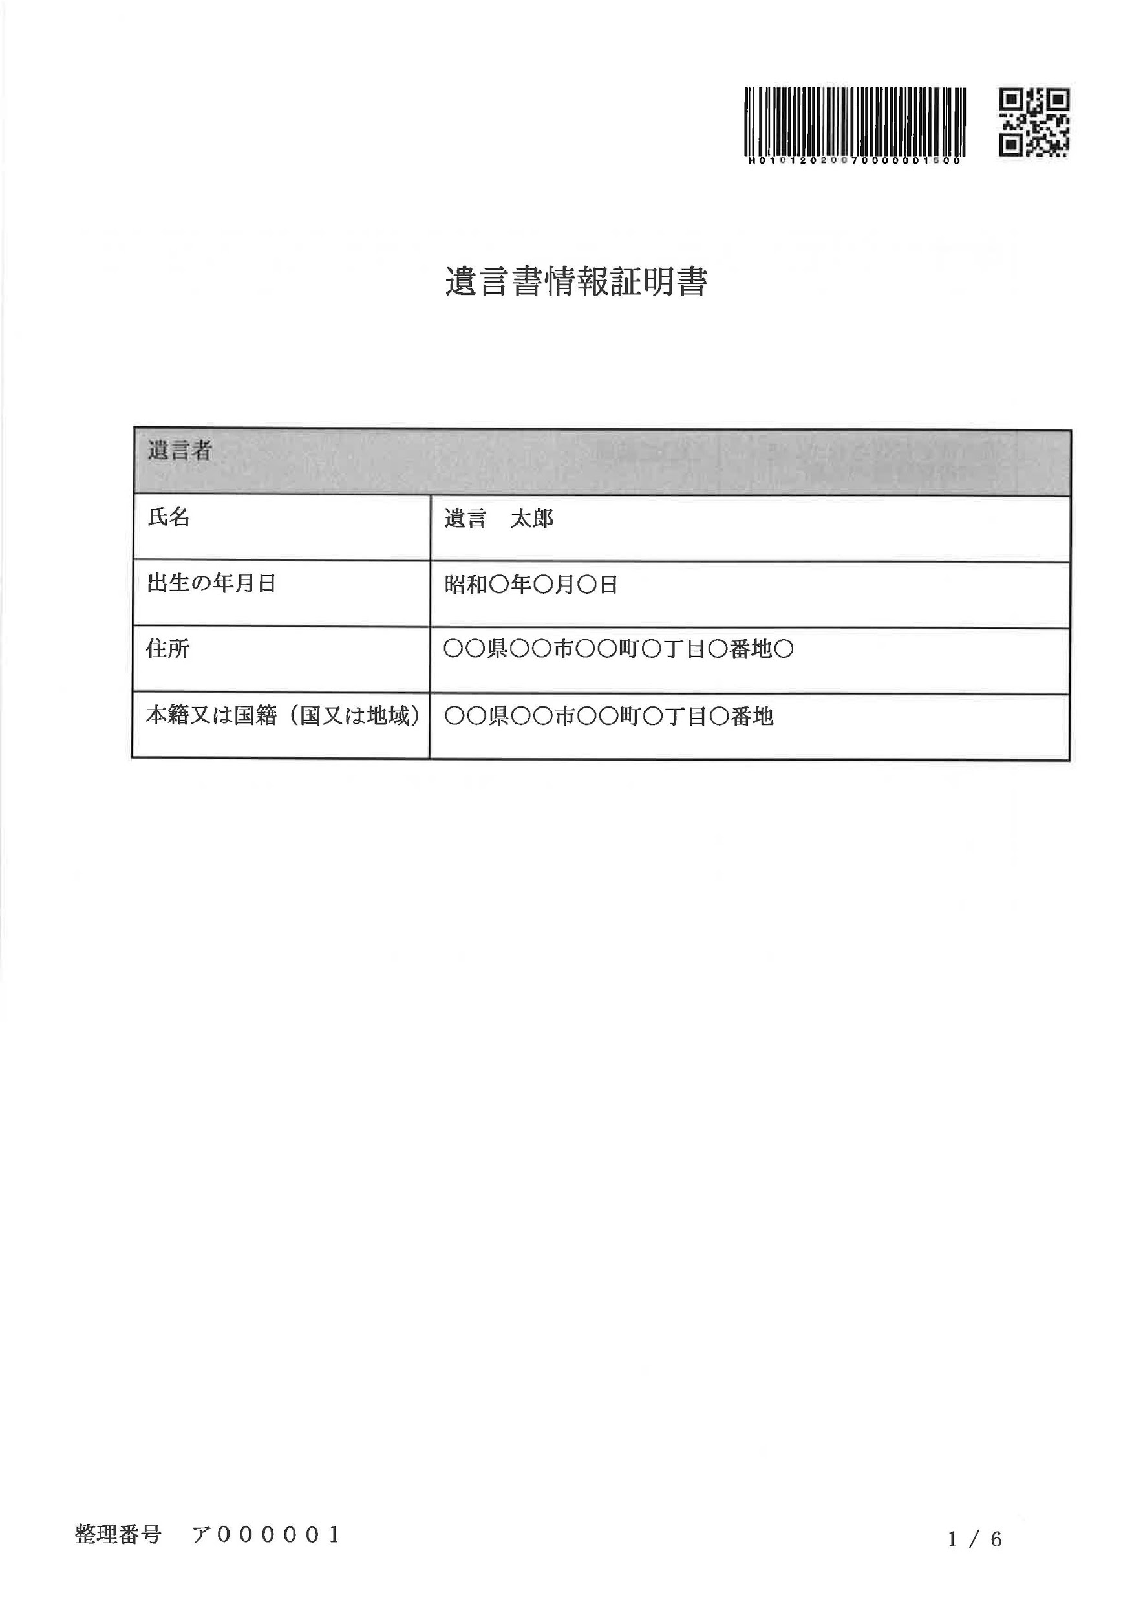
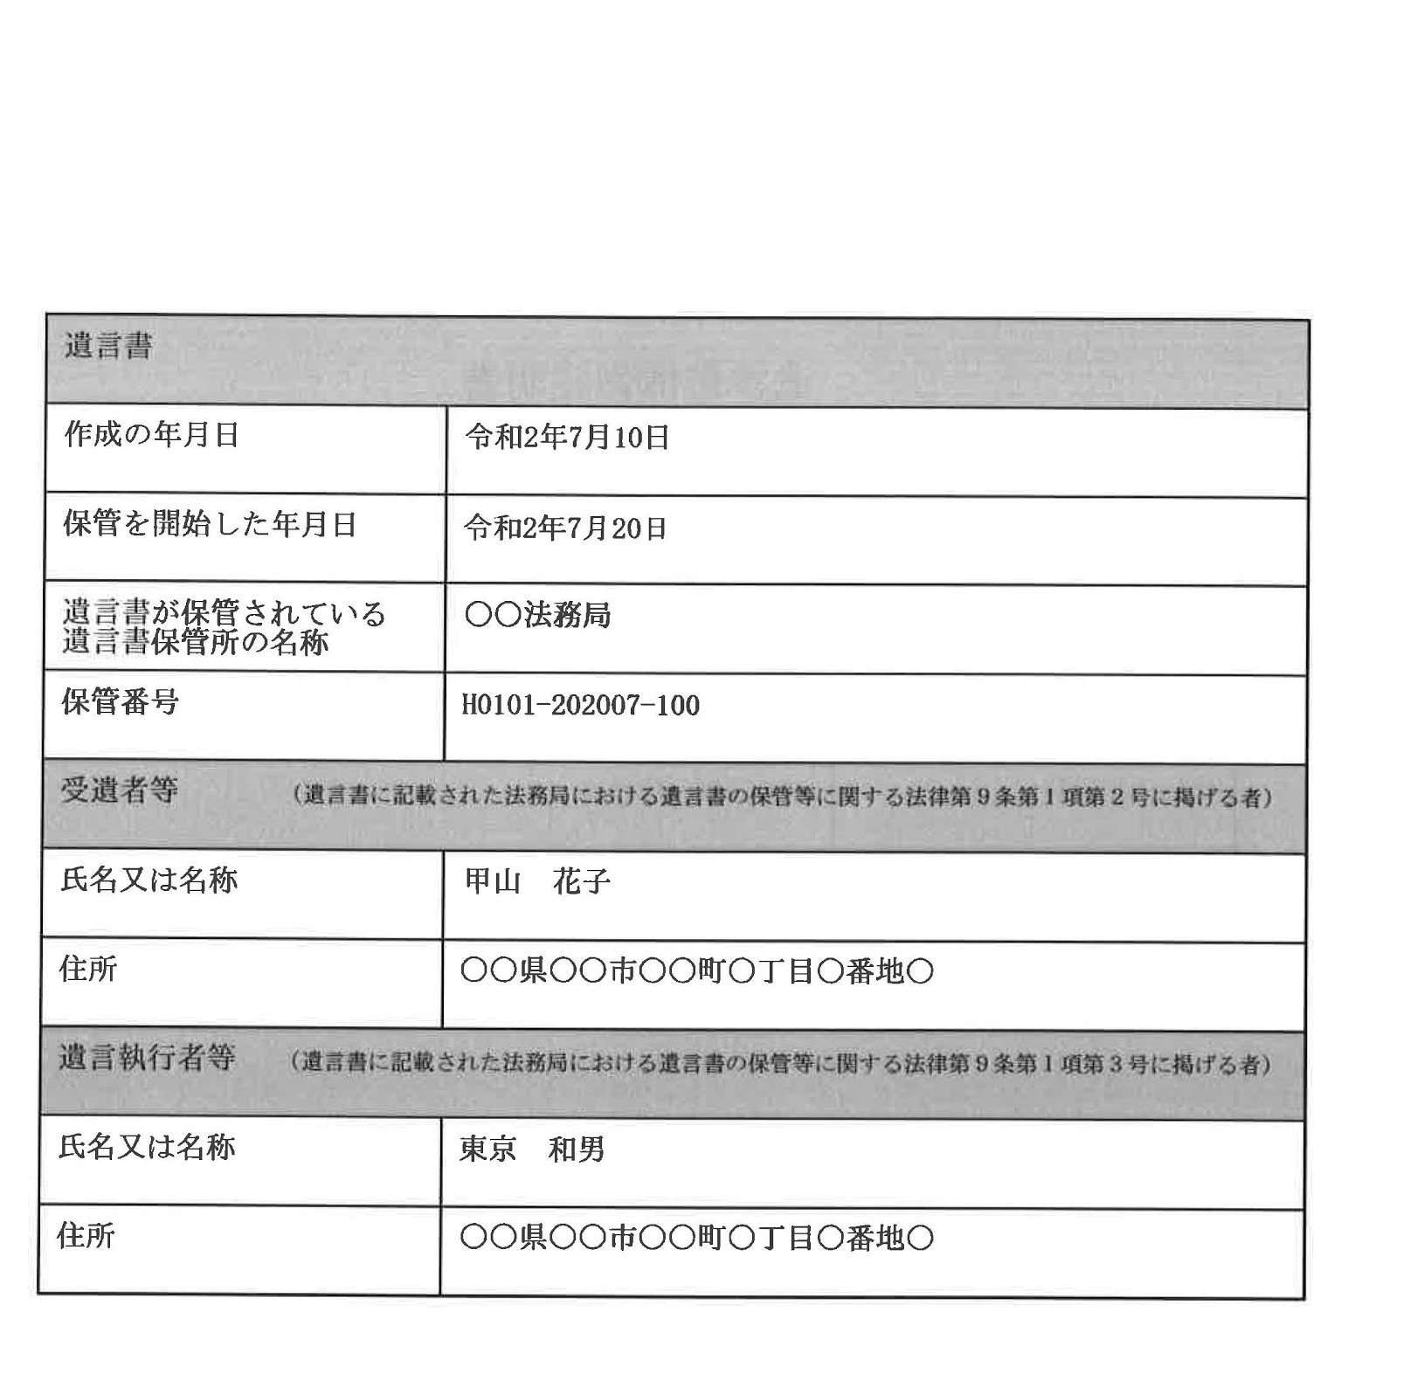
遺言書情報証明書の書式イメージ
遺言証明書様式

Slide 9
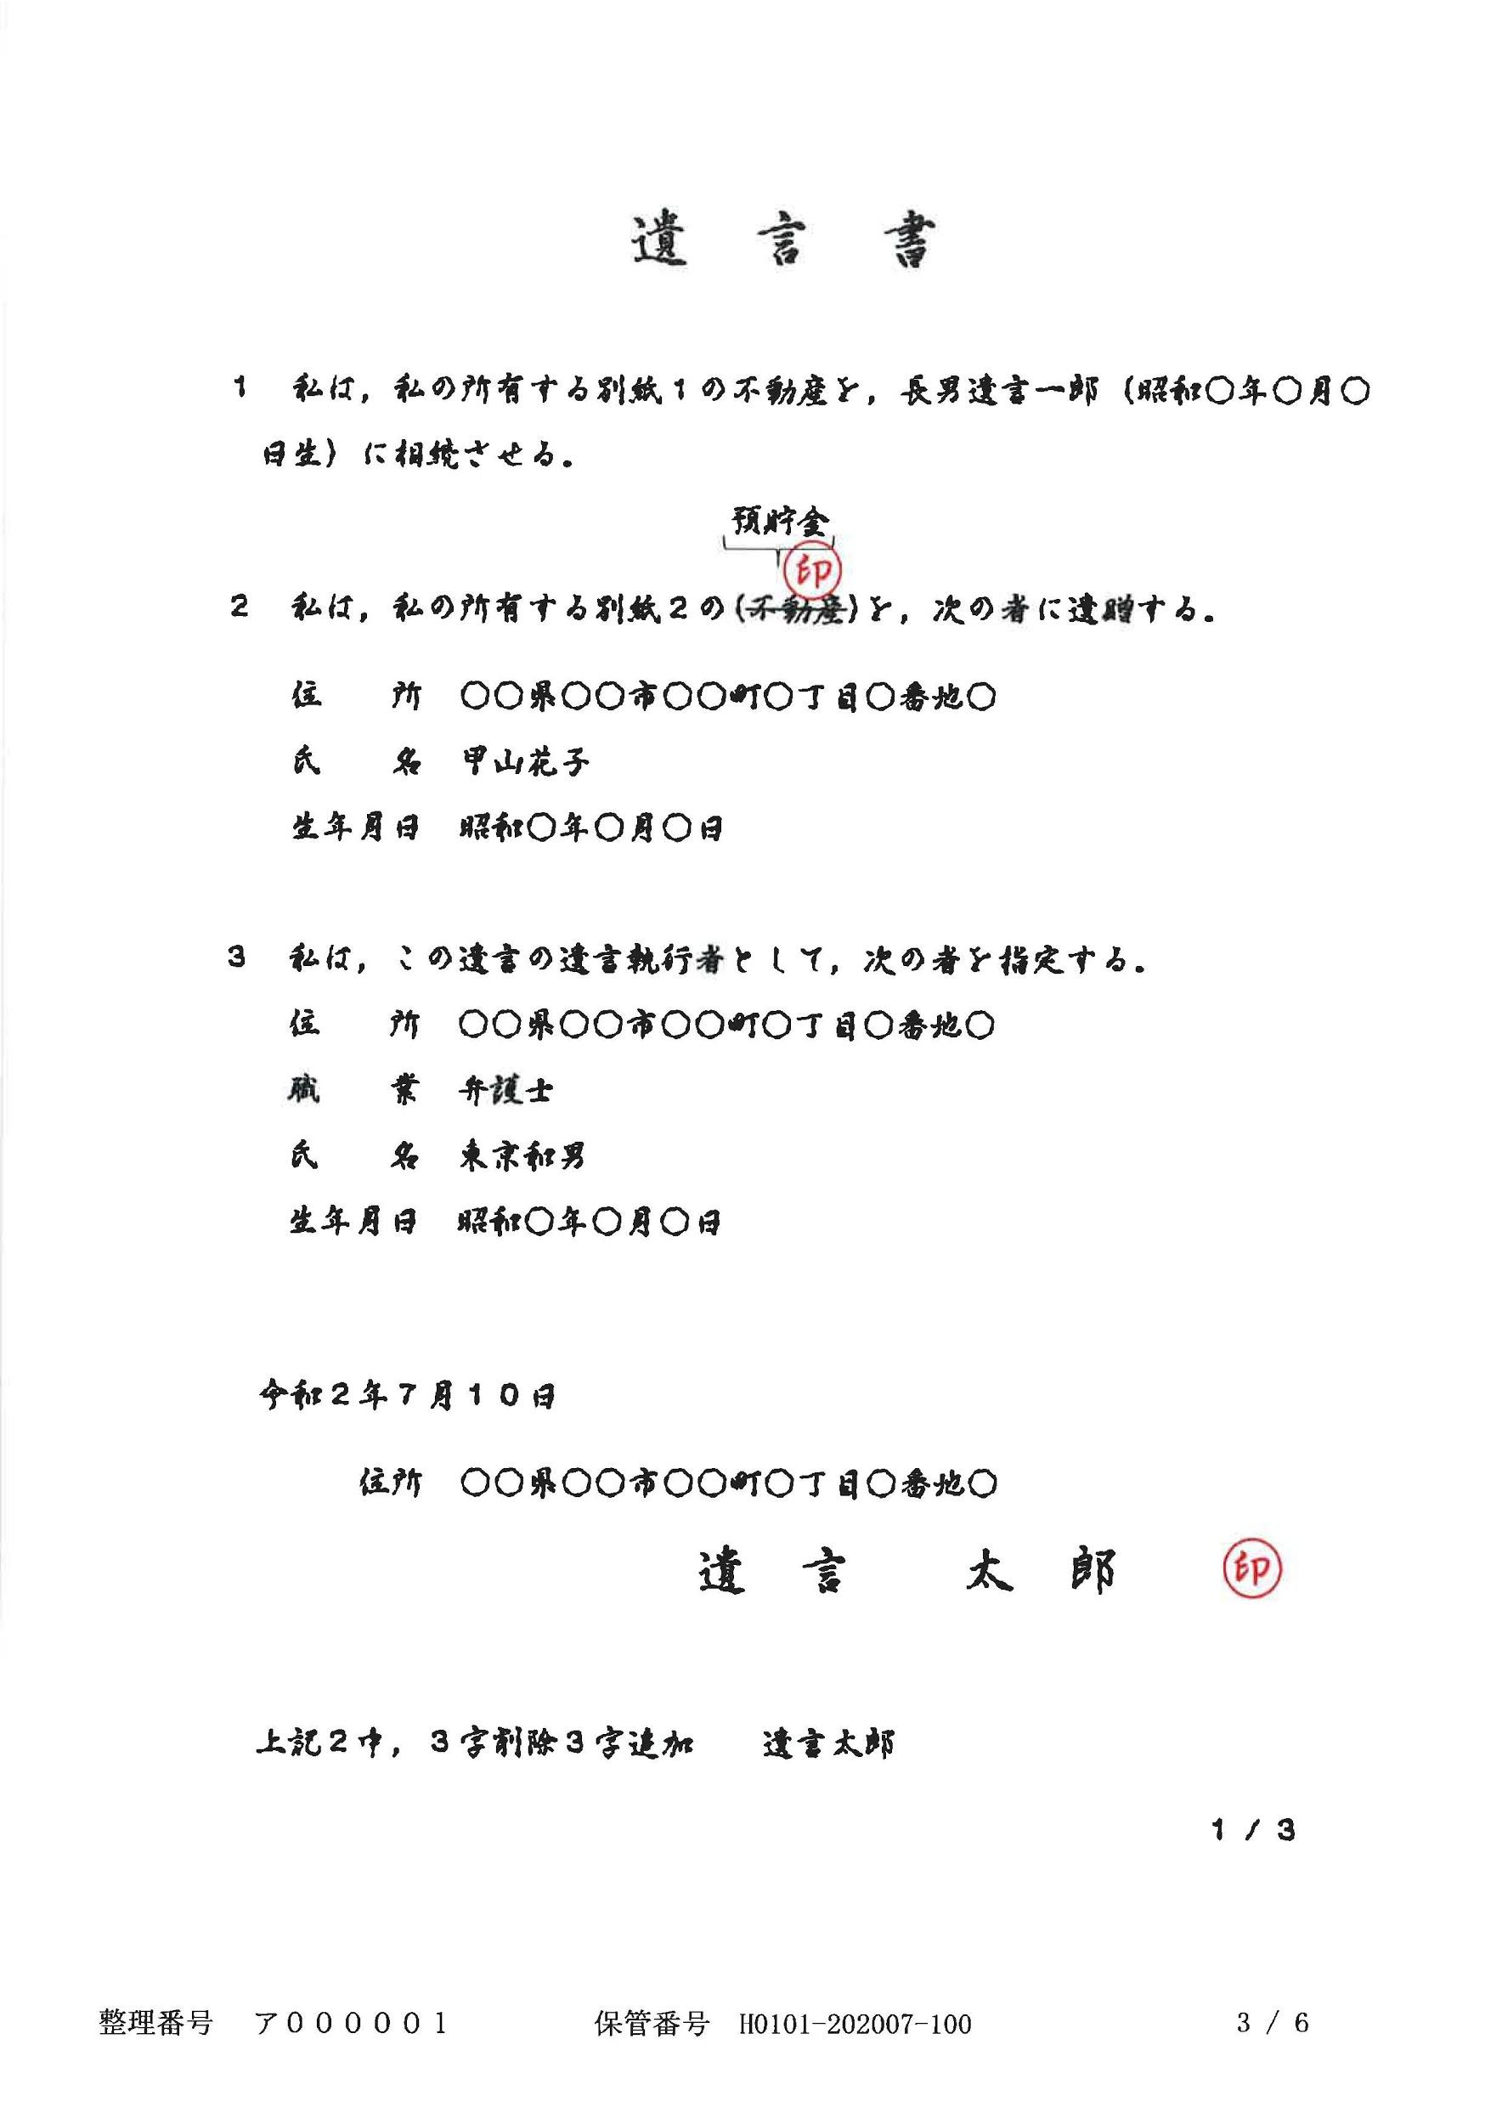
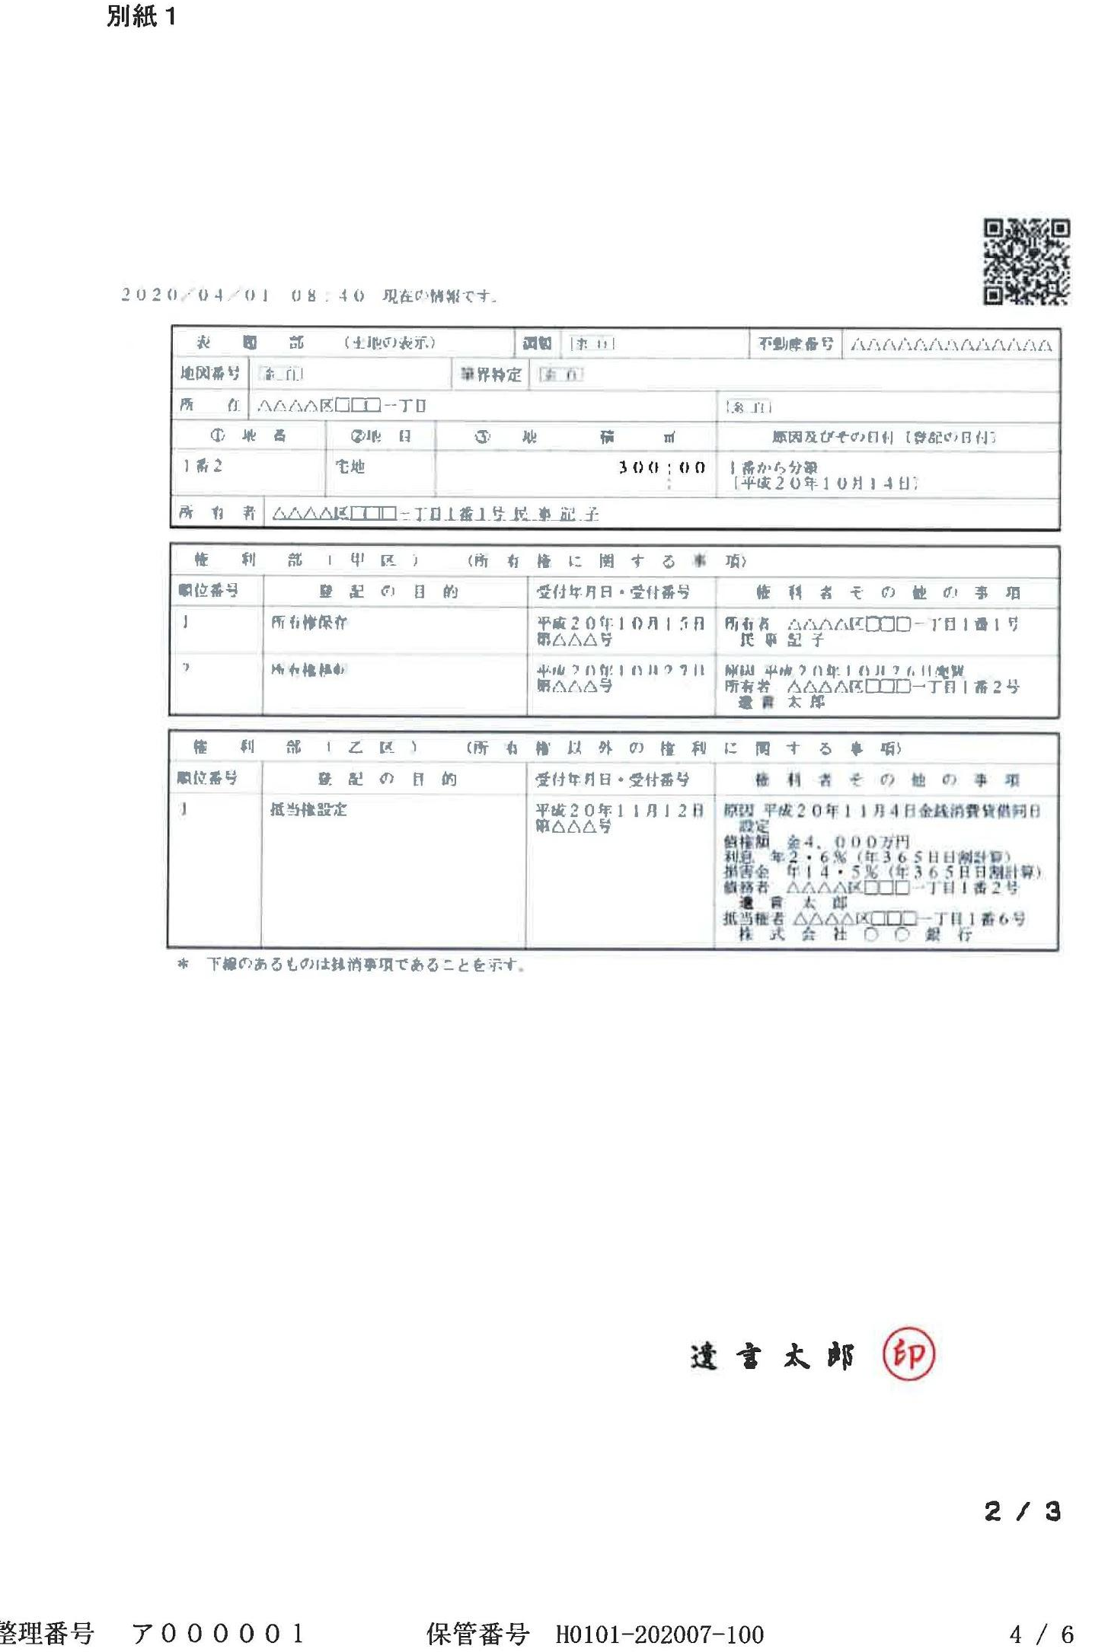
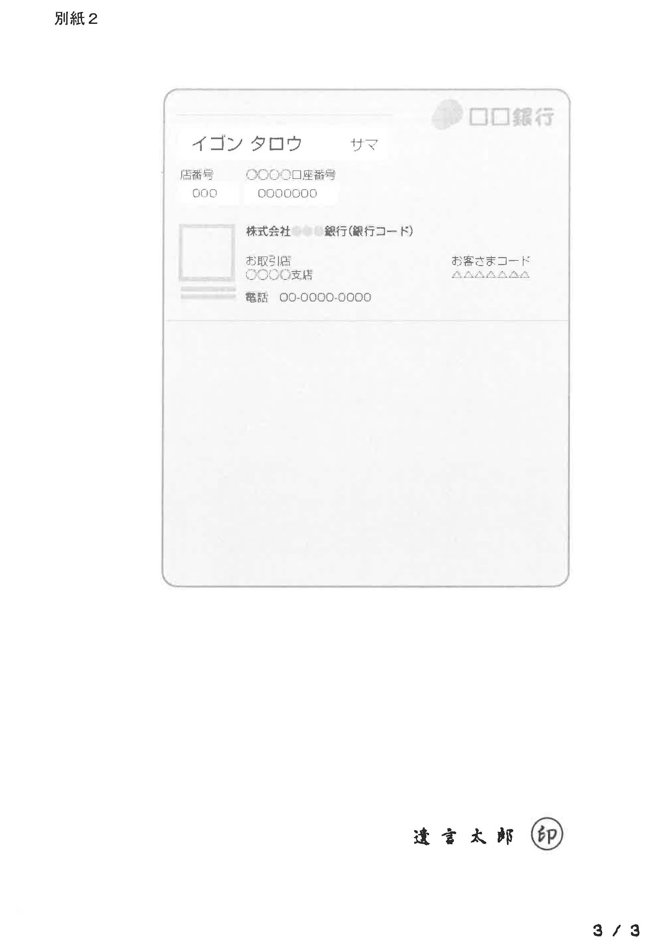

Slide 10
~制度利用の流れ~
①自筆証書遺言を作成する。（法務局では一切相談に乗ってくれません）
②遺言書を保管する法務局（遺言保管所）を決める
（住所、本籍地、不動産所在地いずれか）
③保管制度申請書を作成する（法務局の窓口でもらうか、インターネットでダウンロード）
④保管の予約をする。
⑤保管の申請をする（必要書類、手数料を持参し本人が行く）
⑥保管証を受け取る（再発行されないので大切に保管しておく）

Slide 11
流れその１
自筆証書遺言の要件は
① 内容の全文 ② 日付 ③ 署名
を自書し
④ 押印を押すこと。
ただし、平成３１年１月１３日民法改正により様式が緩和され 相続財産についての目録を添付する場合は、パソコン等で作成印刷したもの、コピー等を使用してよくなりました。ただし、印刷した印字面、コピー面には署名し押印する必要があります。両面印刷では両面に署名、押印が必須

Slide 12
流れその２
保管申請をする法務局を決める
保管できる法務局の管轄があります。具体的には遺言者の
①住所地
②本籍地
③遺言者が所有する不動産の所在地
のいずれかです。①住所が佐賀県唐津市、②本籍が千葉県千葉市、不動産を③福岡県福岡市中央区、④佐賀県佐賀市に所有している人の場合４箇所いずれでも保管の申請可能、ただし、今後の撤回等を考えると住所地がベストと思います。

Slide 13
流れ３申請書を作成する ４申請の予約をする
３ 遺言書の保管申請書を作成する。
申請書は法務局の窓口でもインターネットからでもダウンロード可能
申請書のうち遺言者の署名欄は遺言者自ら署名する必要があるが、その他は代筆
が可能、署名すれば、押印は省略可能
遺言書に比較して申請書の作成は若干難しいように思われます。
４ 申請受付に時間がかかるので予約をする。予約をしないで赴いた場合、
出直す必要がある。（法務局の開庁時間は平日８時３０分から１７時１５分）

Slide 14
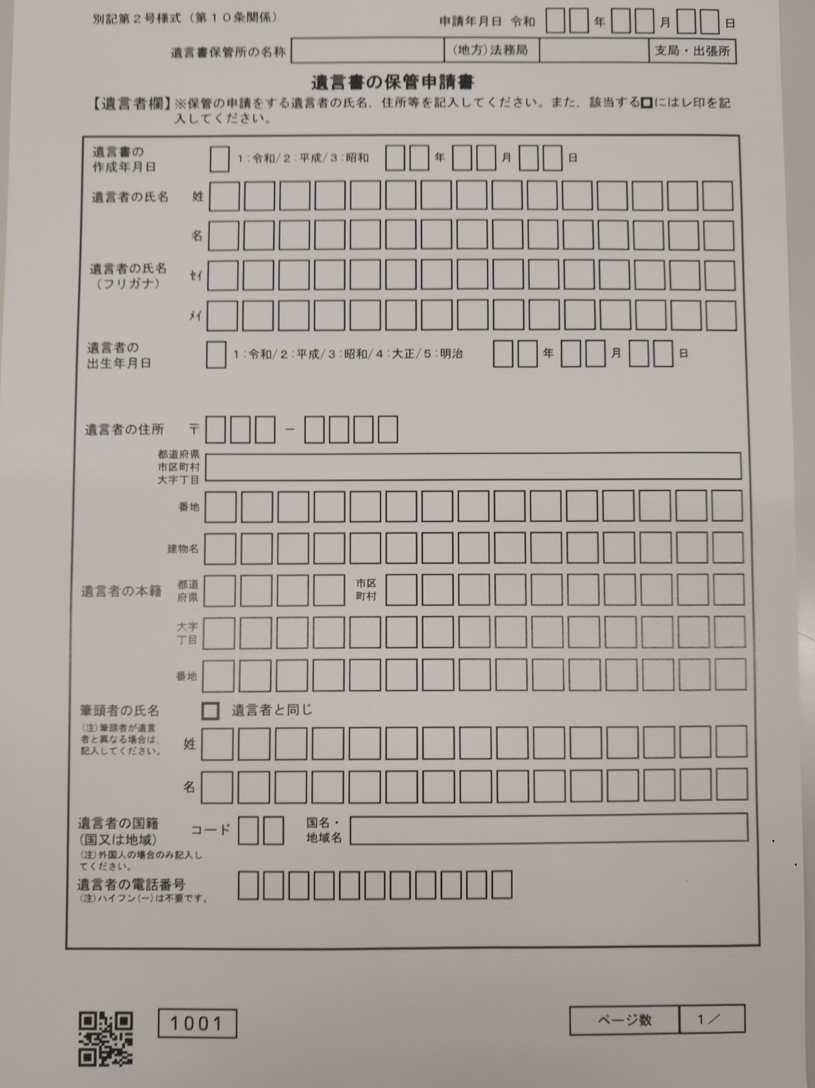
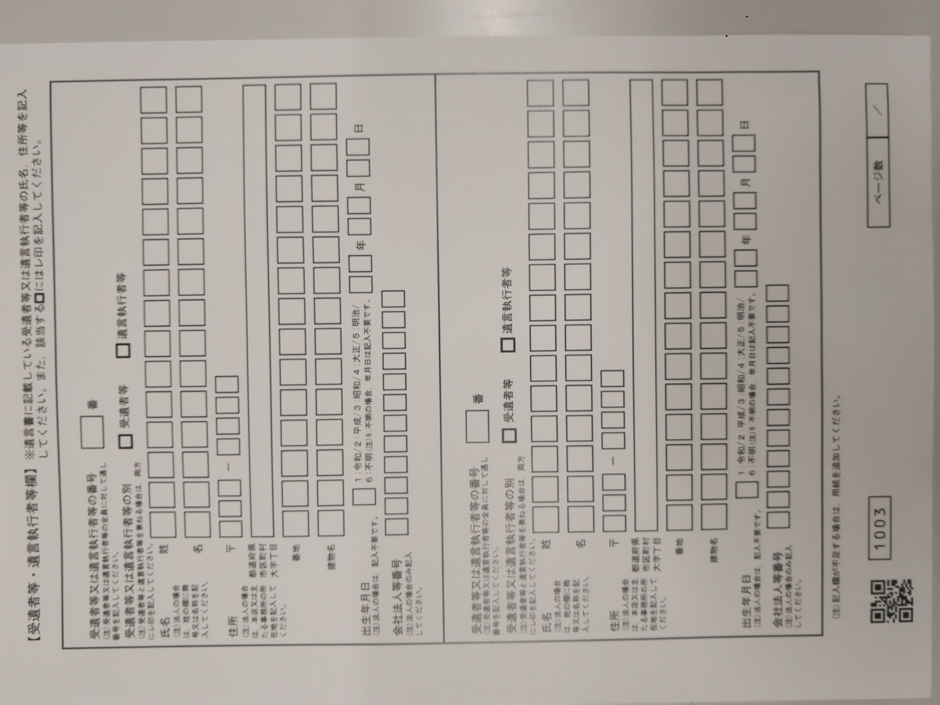
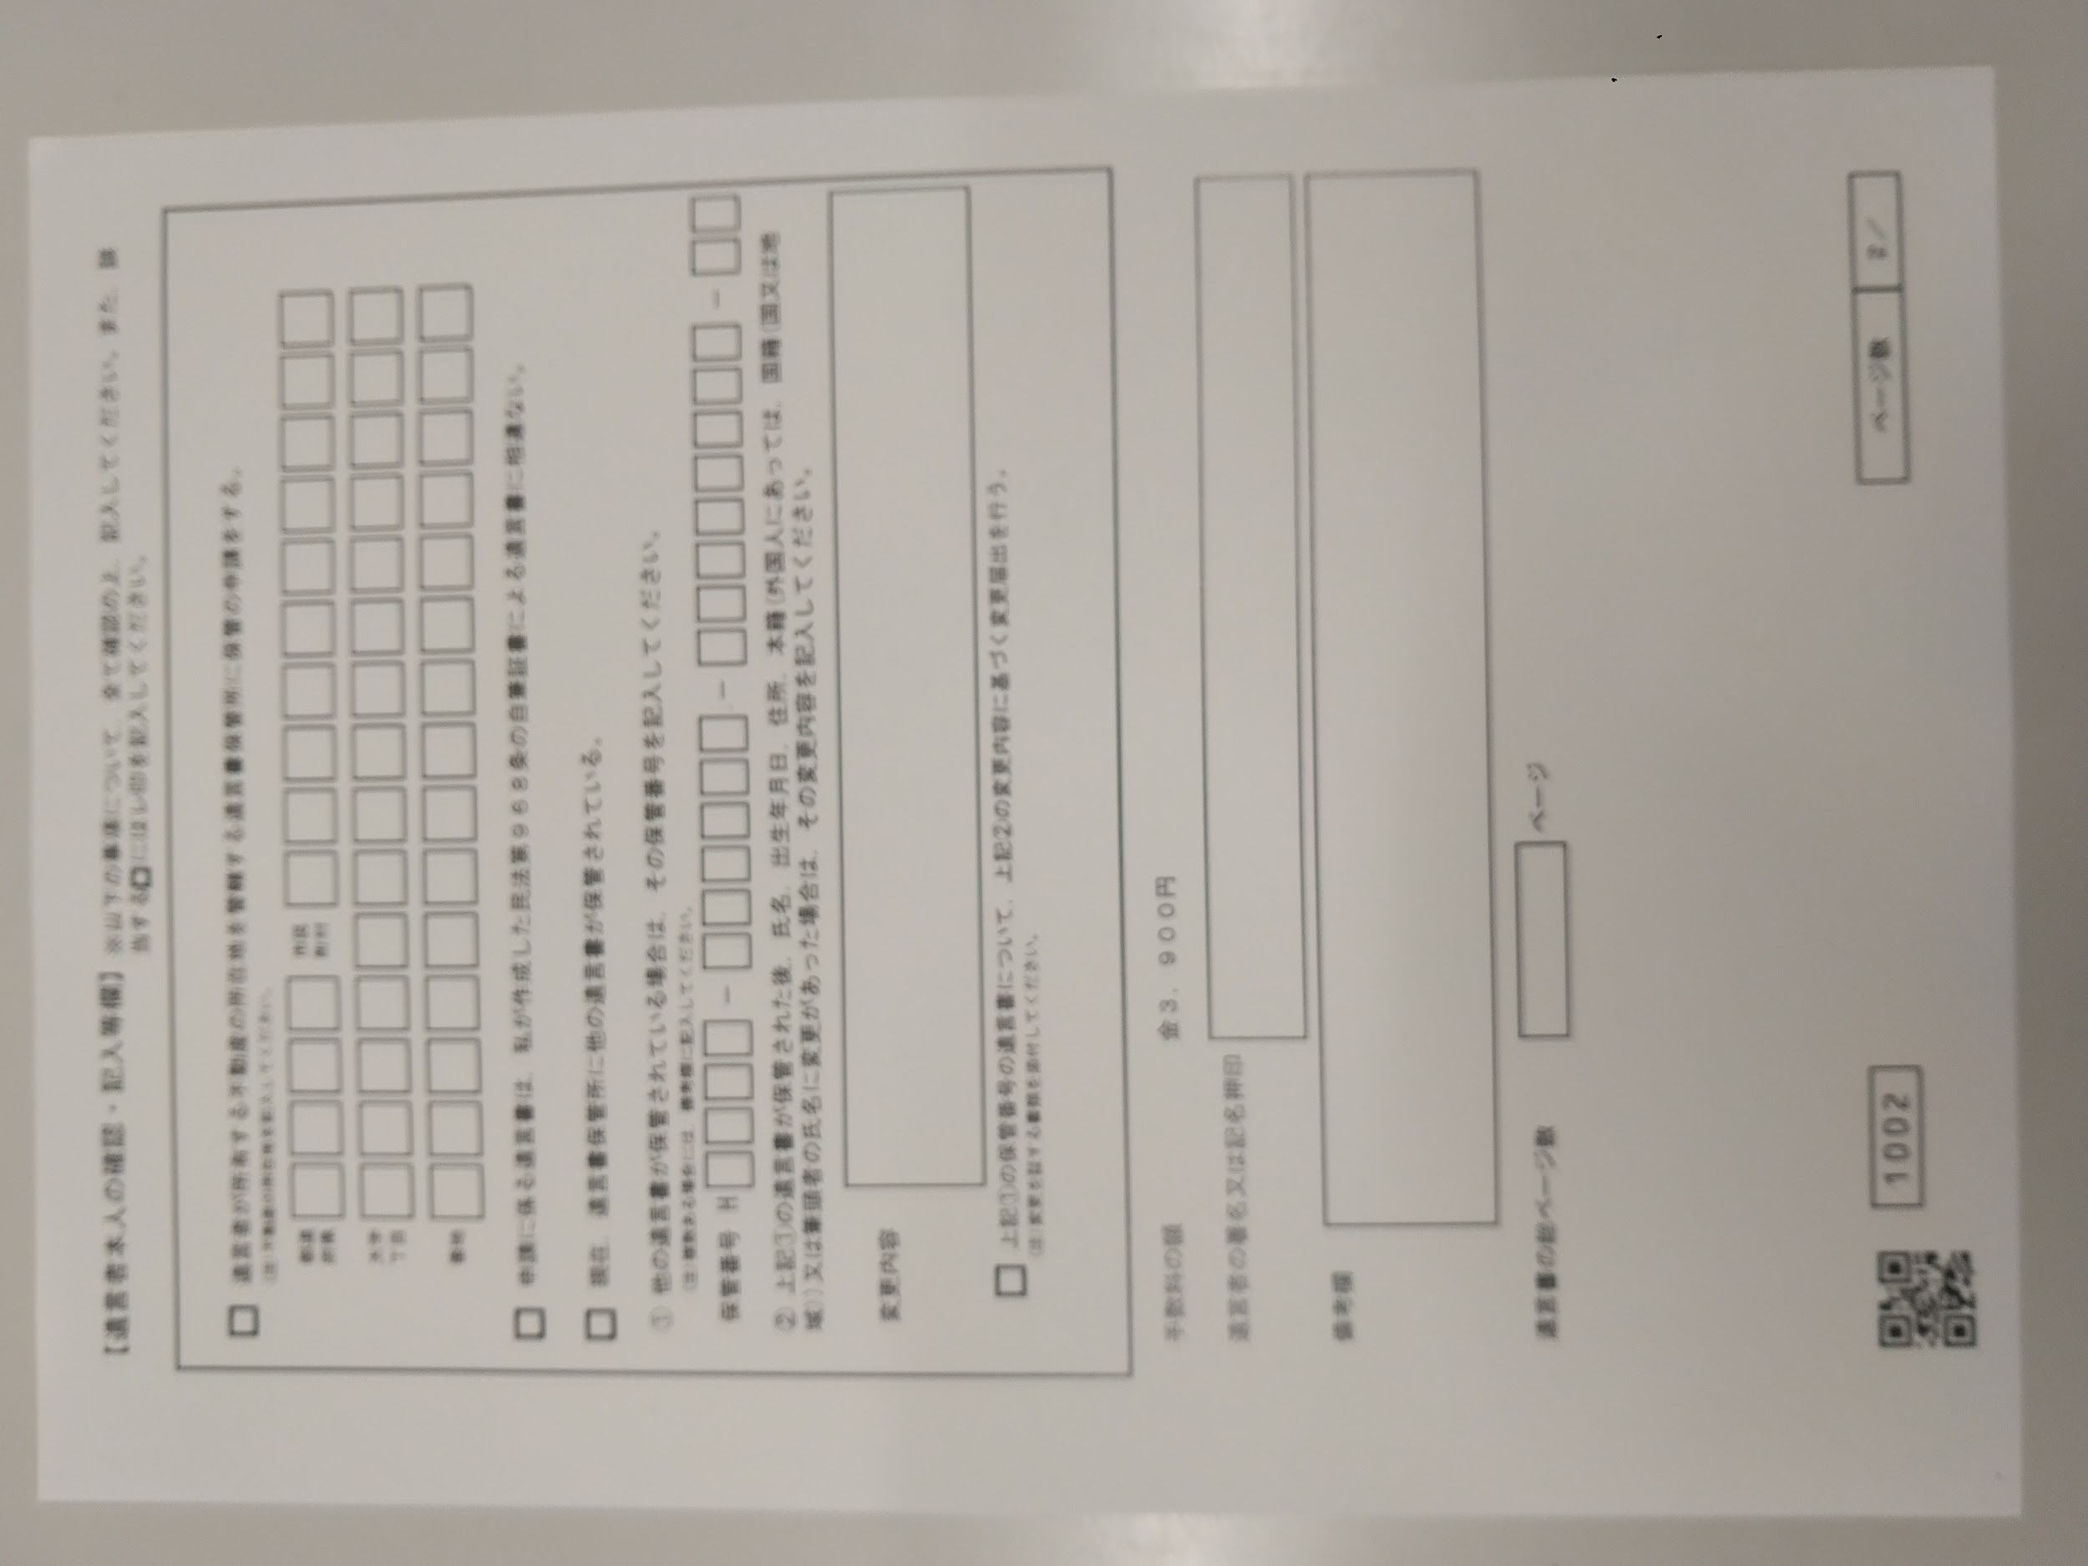
実際の遺言書保管申請書です（最低３枚）法務局窓口で入手可
時間をかけて理解する必要あり、意外と記載量があります。

Slide 15
流れ５ 保管の申請をする ６保管証受け取る
５ 予約した日時に持参物をもって法務局に行く
①自筆証書遺言 （ホチキスしない、封筒に入れない）
②記入済みの申請書
③本人確認書類（免許証、マイナンバーカード、パスポート等顔写真があるも の限定）・・・要注意！！ 保険証じゃダメ！
④本籍地入り住民票（３か月以内のもの）
⑤手数料として３９００円の収入印紙（印紙は法務局内で販売しています）

Slide 16
制度利用上の注意事項
法務局では遺言の内容についての審査は一切しません。
書き方の相談も一切応じてくれません。
遺言作成の様式の適合チェック、内容については自己責任です。
法務局で作ったから正しいだろうと思うのは危険です。

Slide 17
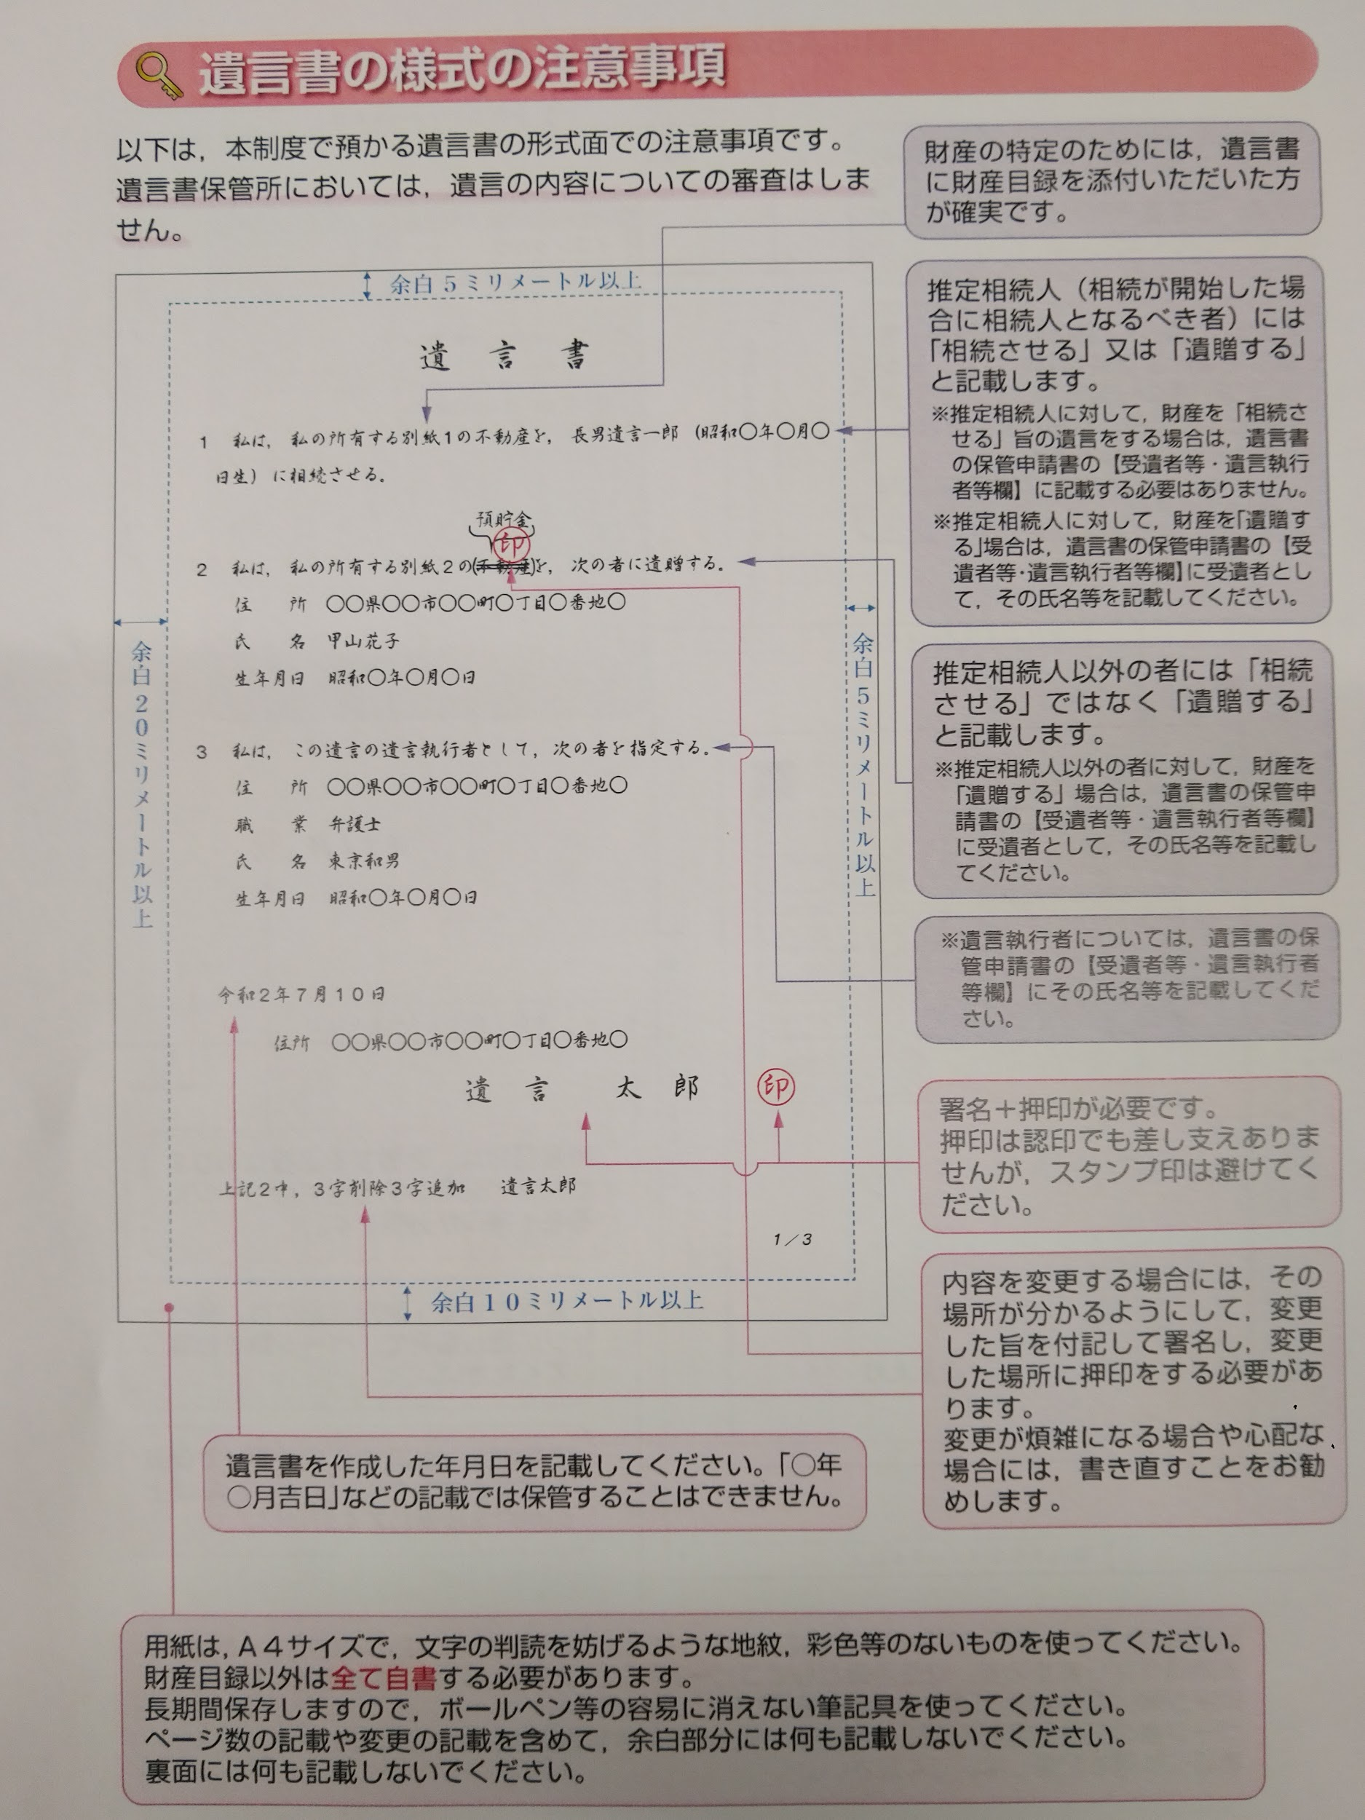
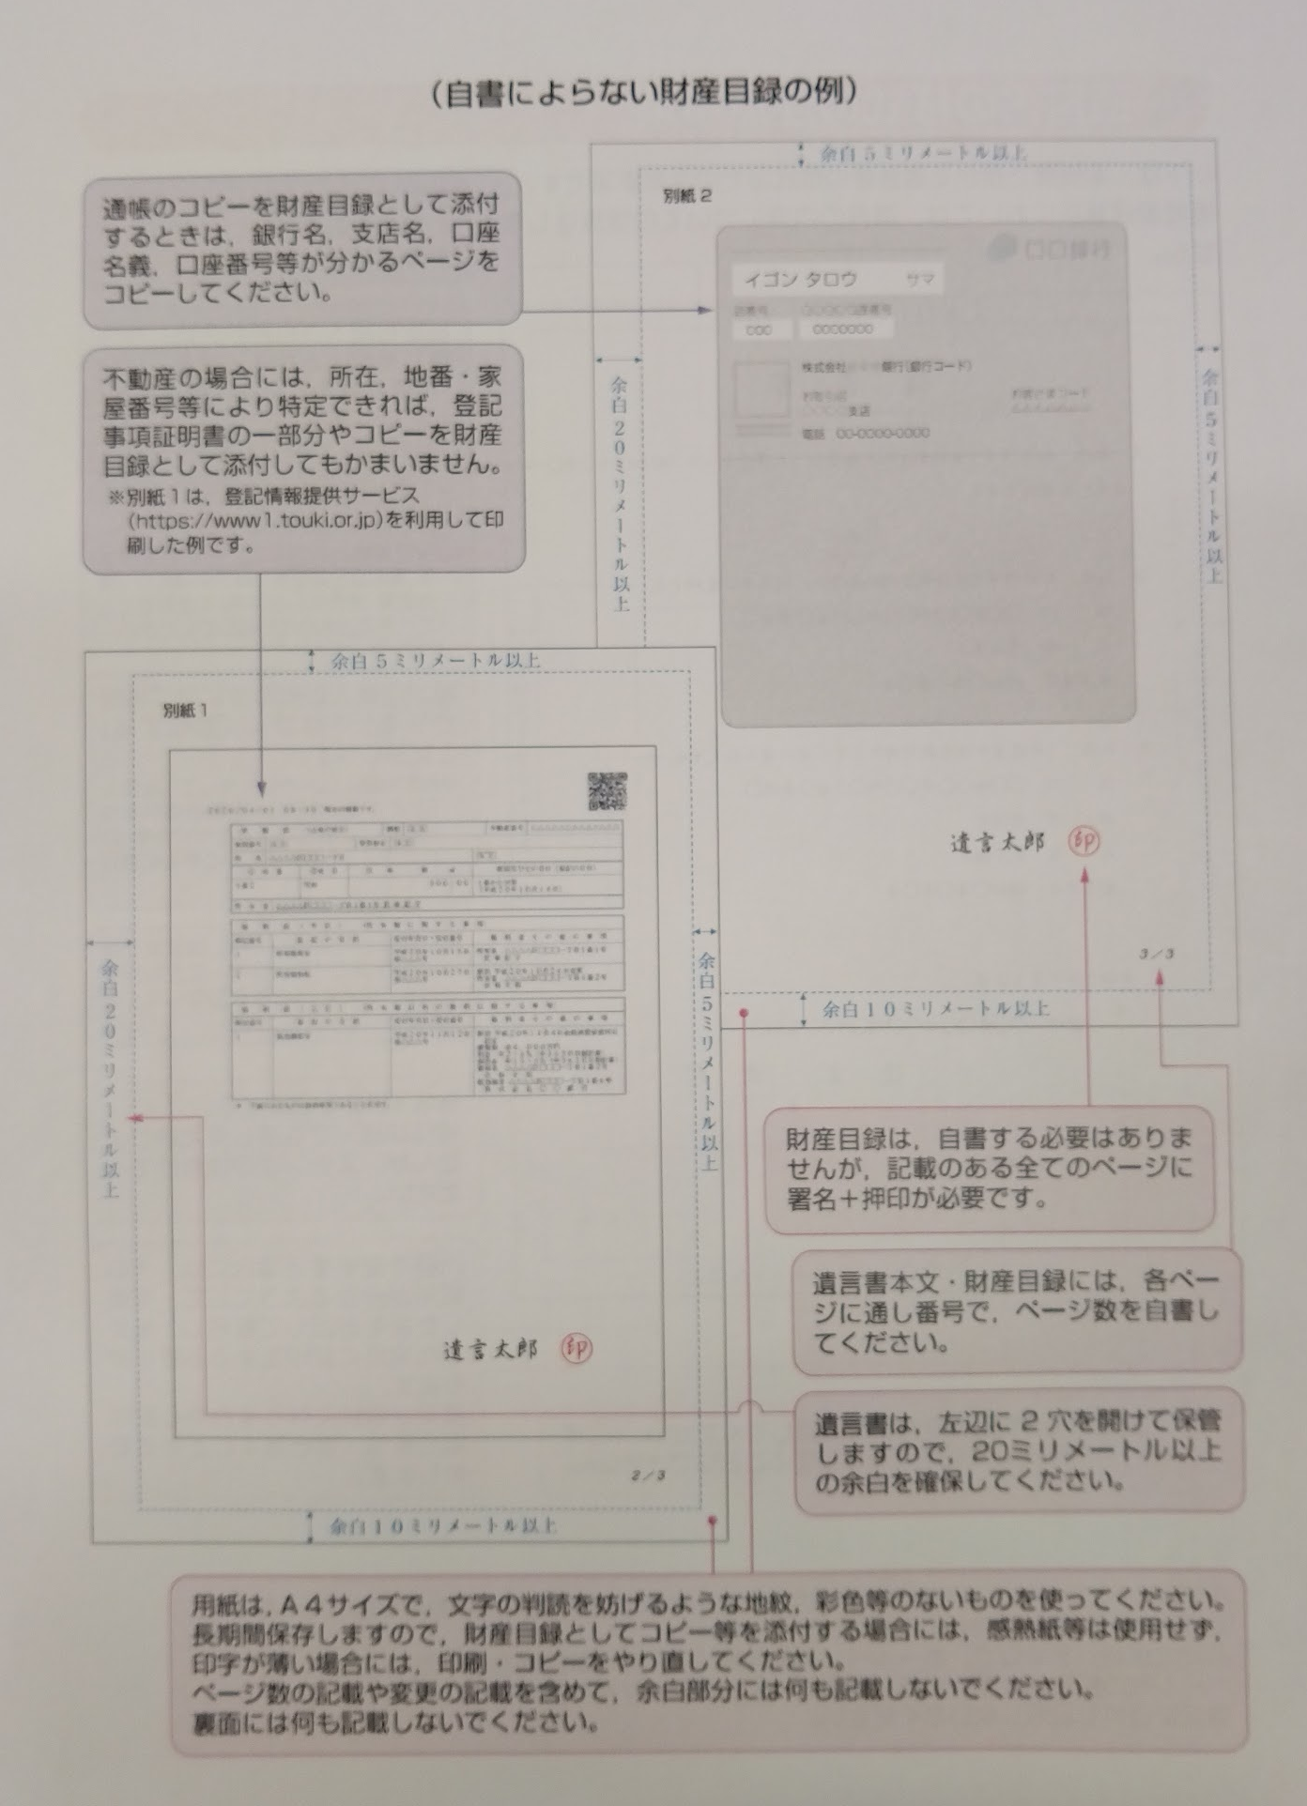
上記の簡単な注意事項の用紙をもらうことはできます。

Slide 18
遺言保管制度のメリット、デメリット
メリット
・申請時に原本を預けるので、隠匿、改ざん、破棄が防止できる。
・制度を利用した事を相続人に伝えておけば検認なしでスムーズな手続が可能。
・遺言者が死亡した時に相続人、受遺者、遺言執行者のうち１名に通知が行くように指定できる。（これは便利）市役所と法務局戸籍担当部と遺言保管官が連動
デメリット
・遺言の内容は法律実務家のチェックが入らない、申請書の記載が比較的難しい
・最初の申請時、変更、撤回時。に自ら行かなければならない（高齢時注意）

Slide 19
考えられる上手な活用法
１若くて元気な時（例えば自分が３０~５０代、子供が未成年なら特に）
自筆証書遺言を作成し、遺言保管制度を利用する。
理由 比較的すぐに自分できる。安価、変更、撤回をするにも自分で法務局に 行くことができる。子供が未成年の場合に遺言がないと家庭裁判所で相続手続 を執る必要あり。（お守りの意味で自筆証書遺言は保管制度を利用しなくても 有用）

Slide 20
２高齢になってきたら（６０代以降、認知症の可能性がないうちに）
公証役場で公正証書遺言を作成する。（場合によっては任意成年後見契約か民
事信託契約も締結。この辺はまた別途セミナー予定）

Slide 21
~質疑応答~

Slide 22
本日はご清聴ありがとうございました。
セミナー終了後 配信されるアンケートメールの返送にご協力ください。

